Slide 1
(하계 특별학기)
기업체 주관 빅데이터 분석 체험 프로그램
발 대 식
2022. 6. 27.(월), 15:00~

Slide 2
목 차
주요일정
프로그램 운영 안내
활동비 사용 안내

Slide 3
주요 일정
시간 |  | 일정 | 비고
14:40~15:00 | 20‘ | 사전 준비 및 방명록 서명
15:00∼15:05 | 5‘ | 관계자 입장 및 착석, 개회사
15:05~15:10 | 5‘ | 격려사 | 빅데이터 혁신공유대학 사업단 단장님
15:10~15:30 | 20‘ | 프로그램 안내 | 지원금 사용 및 활동보고서 안내
15:30~15:45 | 15‘ | 참가 기업 소개 (협동조합 작은시선) | 조준섭 대표님
15:30~16:00 | 15‘ | 참가 기업 소개 (㈜아이피캠프) | 석욱민 대표님
16:00~16:15 | 15‘ | 참가 기업 소개 (타이거 인공지능) | 오대수 대표님
16:15~16:30 | 15‘ | 참가 기업 소개 (주식회사 와로) | 오형래 대표님
16:30~16:45 | 15‘ | 참가 학생 소개 | 참여 학생 진행 (1분*16명 학생)
16:45~17:00 | 15‘ | 기업 선택 및 팀 매칭
17:00~17:10 | 10‘ | 기념촬영 및 퇴장

Slide 4
프로그램 운영 안내
 | 팀별 제출 | 개인별 제출
서식 종류 | ① 활동 계획서 | ① 주별보고서
 | ② 중간보고서 | ② 출석부
 | ③ 최종결과보고서 | ③ 개인정보 수집ㆍ이용에 관한 동의서
 |  | ④ 서약서
제출처 | sjan@gnu.ac.kr ☎772-2775(빅데이터 혁신공유대학 사업단)
비고 | ○ 서식은 빅데이터사업단 홈페이지(http://smartbigdata.gnu.ac.kr/)에서 다운 가능 ○ 주별보고서는 매주 일요일 17시까지 개인별로 메일로 제출 ○ 중간보고서는 7월 15일(금), 17시까지, 팀장이 메일로 제출 ○ 최종결과보고서는 7월 27일(수), 17시까지 팀장이 메일로 제출 ○ 7월 29일(금), 우수팀 선정을 위한 평가회 개최 예정 *일정 변동시, 사전에 안내드리겠습니다.

Slide 5
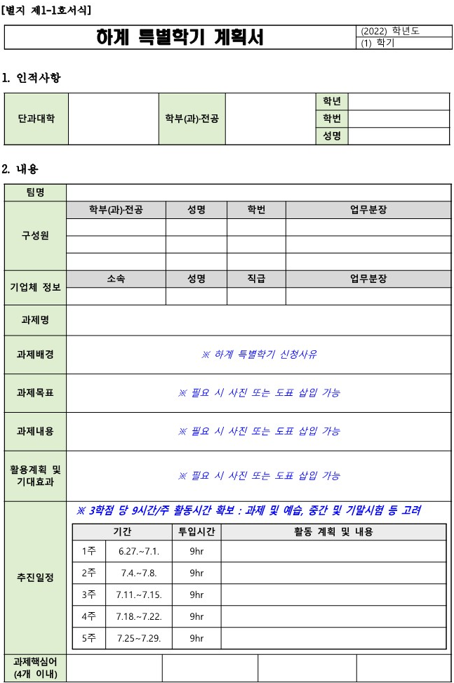
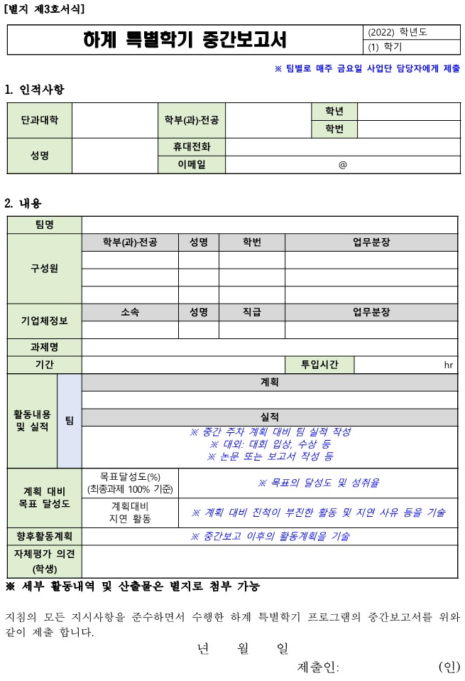
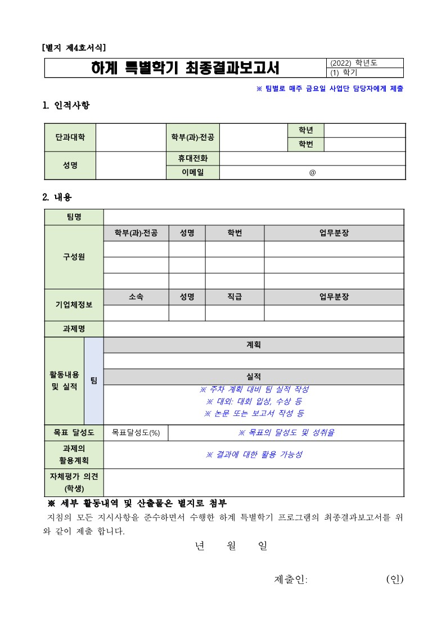
프로그램 운영 안내(팀별 제출 양식)

Slide 6
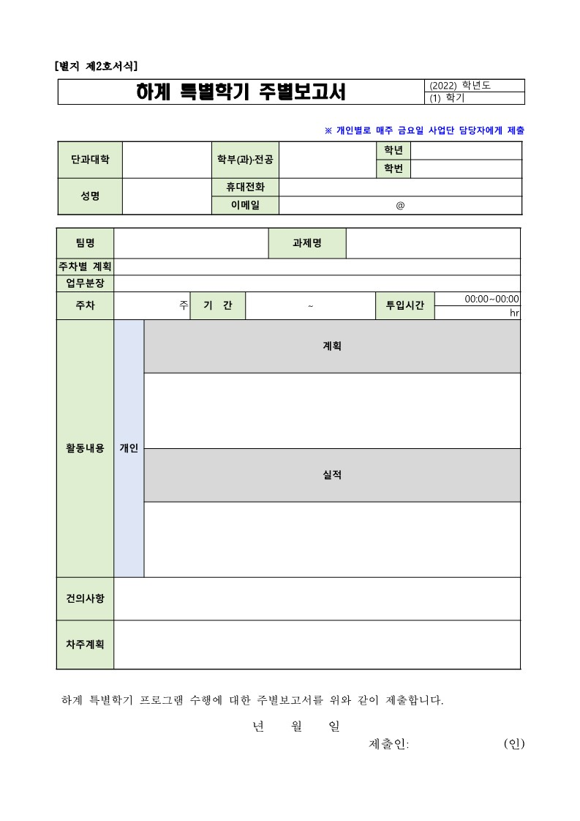
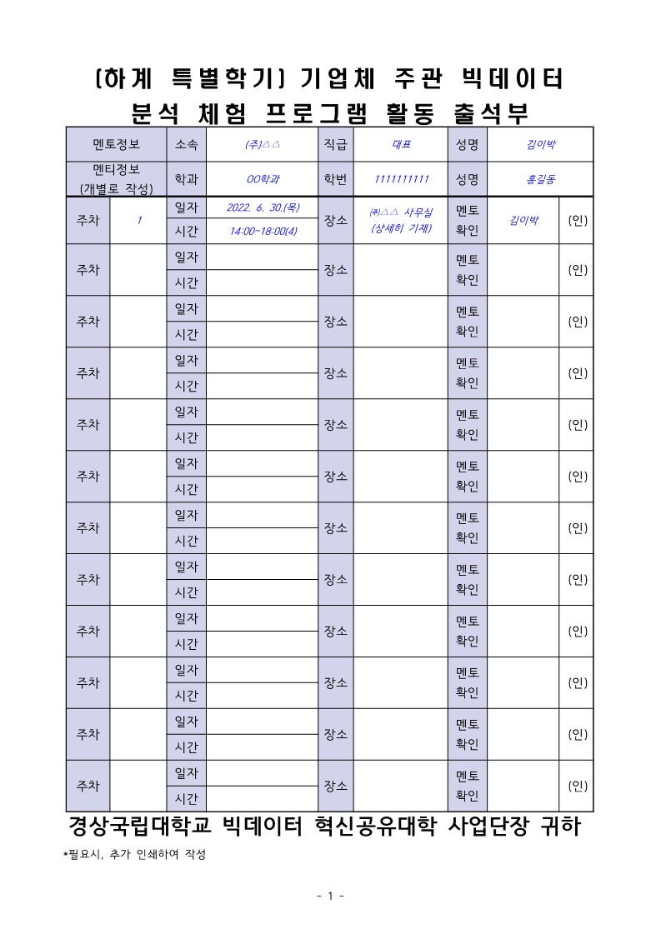
프로그램 운영 안내(개인별 제출 양식)

Slide 7
활동비 사용 안내
◎ 활동비: 150,000원/인당 ▶ 교통비, 식비 지원
① 교통비: 기업체 방문 시, 출장비 지원
▶ 관내출장비→2시간 이내: 1만원, 4시간 이내: 2만원
▶ 출장신청서, 출석부: 시간 일치시킬 것
② 회의비: 식비 10,000원/1인
※ 회의비는 1일 1회 사용을 원칙으로 함
▶ 방명록에 외부인(기업체 관계자) 필히 참석
▶ 음식점 사용 후 커피숍 추가 이용 불가
▶ 두 곳 이상의 식당에서 분할결제 불가
▶ 유흥업소(주점, 호프짐), 심야시간(23:00~06:00), 주말 및 공휴일 사용 불가

Slide 8
활동비 사용 안내 [① 교통비]
▶ 유의사항
① 출장신청서, 출석부, 활동사진: 시간 일치시킬 것
② 정확한 회의일시 기재
③ 일주일 최소 9시간 활동 필히 할 것→1주일: 9시간, 5주: 45시간 활동
④ 계절학기, 개척학기제, 기타 외부 프로그램 등 수업(프로그램 참여)시간과 특별학기제 미팅시간 겹치면 안됨!
⑤ 출장신청서: 같은 학과일 경우 한 장에 여러 명 작성 가능, 조교선생님&학과장님 도장 받을 것
⑥ 출석부: 개인별 제출, 활동 사진: 팀별로 제출

Slide 9
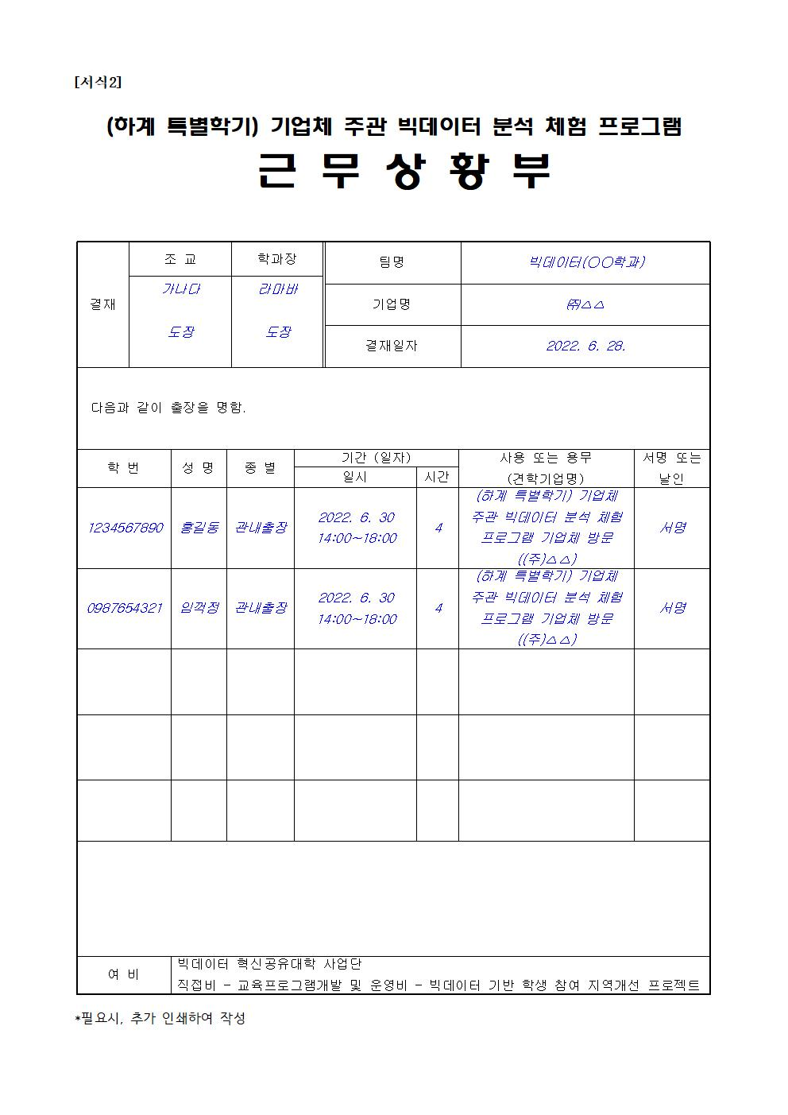
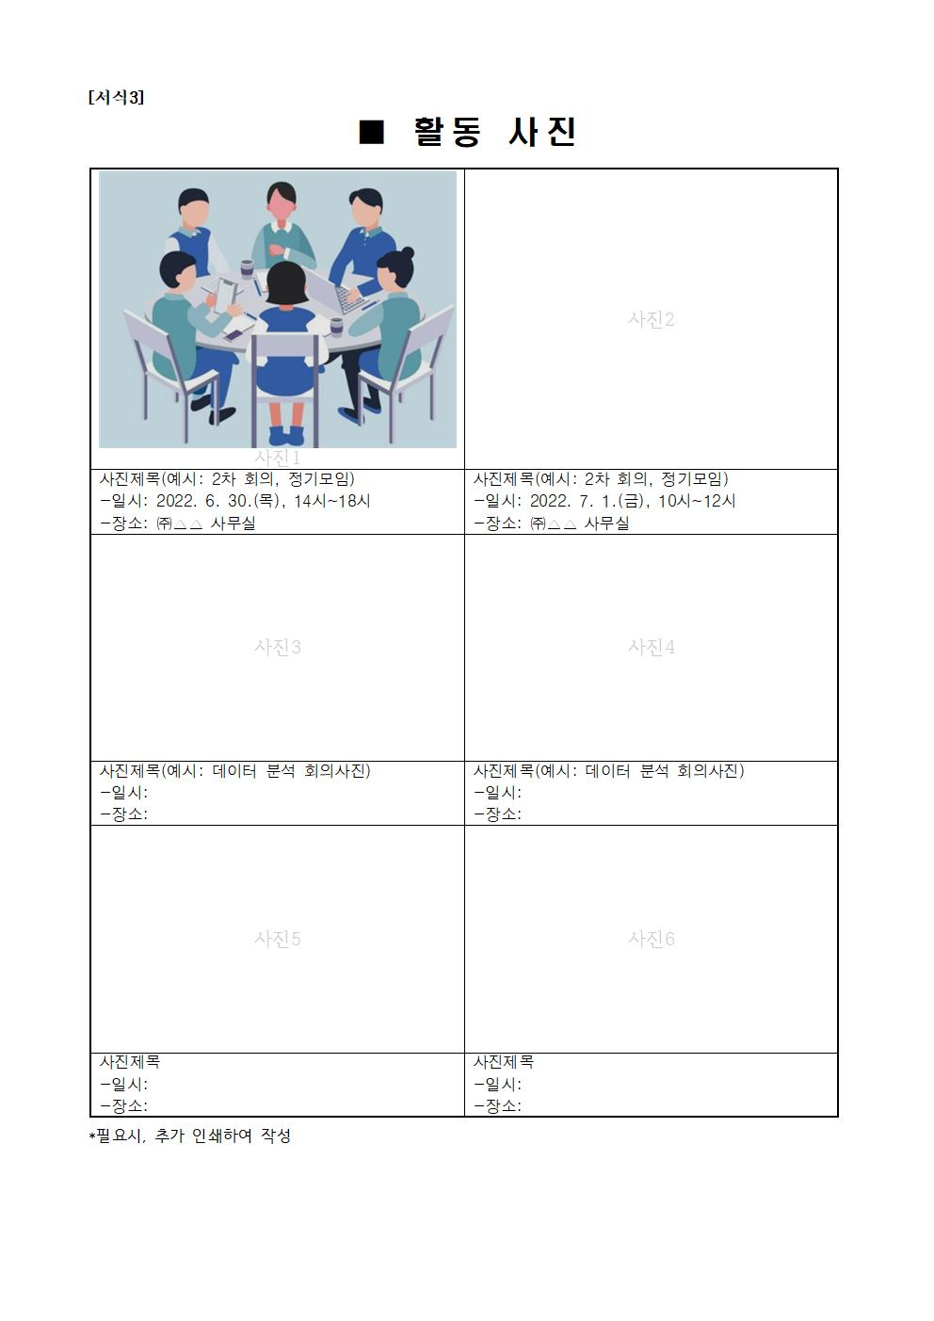
활동비 사용 안내 [① 교통비 예시]

Slide 10
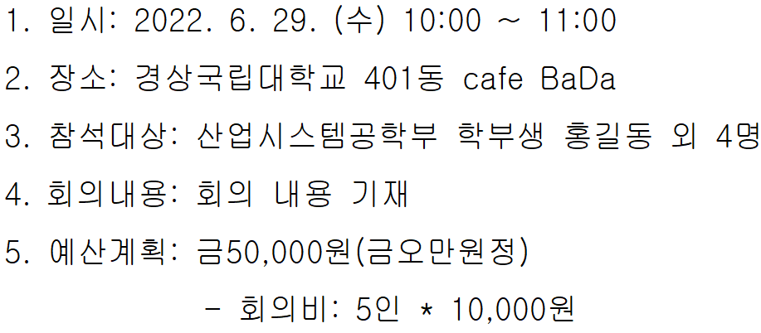
활동비 사용 안내 [② 회의비]
▶ 유의사항
① 식비 10,000원/1인
② 회의비는 1일 1회 사용을 원칙으로 함
③ 회의비 사용시, 사업단 카드로만 사용 가능!
- 점심시간 카드 사용시, 반납은 사용 당일로 해야함(저녁시간 카드 사용시, 반납은 익일 오전까지)
④ 회의비 사용 3일전까지 회의 개최 계획을 담당자 메일(sjan@gnu.ac.kr)로 제출할 것
- 내용: 일시/장소/참석대상/회의내용/예산금액
- 회의시간은 회의비 사용 전으로 기재할 것
(참고, 점심시간 카드 사용시→ 회의시간: 10~11시, 저녁시간 카드 사용시→ 회의시간: 17~18시)
- 예시와 같이 작성하여 담당자 메일로 제출

Slide 11
지원금 사용 안내
▶ 유의사항
④ 외부인 1인이상 참여할 것
→ 참여 기업체 관계자 외부인으로 인정,
→ 경상국립대학교 소속 또는 프로그램 미 참여 학생은 외부인으로 인정 안됨
⑤ 회의록, 서명록, 카드영수증은 카드 사용 후 2일이내 빅데이터사업단 담당자에게 제출할 것
⑥ 음식점 사용 후 커피숍 추가 이용 불가, 두 곳 이상의 식당에서 분할 결제 불가
(예시: 5명 회의참석 후 회의비 사용시, 5만원까지 사용가능→ 음식점에서 3만원, 커피숍에서 2만원 결제 안됨!)
⑦ 유흥업소(주점, 호프집), 심야시간(23:00~06:00), 주말 및 공휴일 사용 불가

Slide 12
Q&A

Slide 13
빅데이터 혁신공유대학 사업단
☎ 055-772-2775 /sjan@gnu.ac.kr

Slide 14
감사합니다

